Slide 1


蘋果 M 系列晶片的發展與分析
主講人 │ 王國霖 張晟赫
November 12, 2024

Slide 2
內容大綱
背景介紹
架構與原理
關鍵技術
性能對比
當前進展
未來趨勢
總結
QA 環節

Slide 3
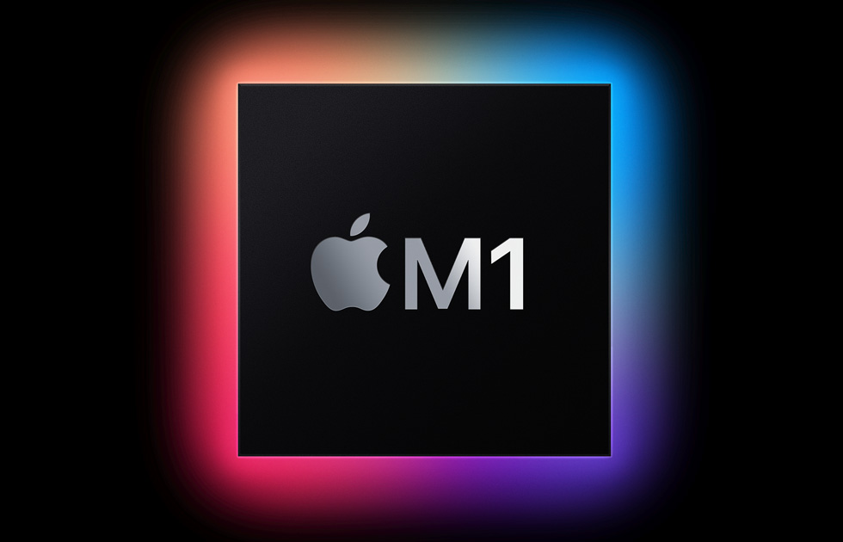
背景介紹
蘋果晶片的演進：從 Intel 到 ARM
蘋果自 2006 年開始採用 Intel 晶片。然而，隨著計算性能需求的增加，傳統 x86 架構無法滿足蘋果在移動端和桌面端的統一體驗需求，因此蘋果決定轉向 ARM 晶片。
November 2020：Apple Silicon革命的开启
蘋果的 M1 晶片 於 2020 年 11 月 10 日 發佈。M1 是蘋果首款基於 ARM 架構的自研晶片，專為 Mac 設計，標誌著蘋果從 Intel 處理器轉向自家設計的 Apple Silicon 的第一步。

Slide 4
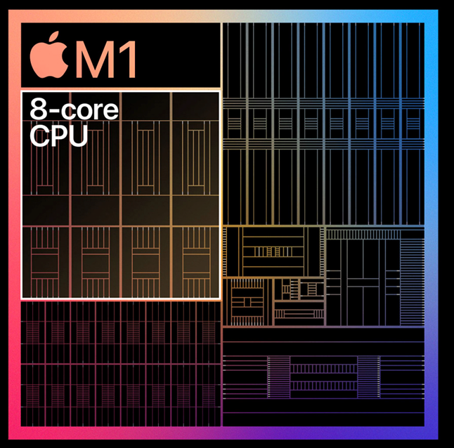
背景介紹
M 系列晶片：3 納米工藝提升性能
蘋果 M 系列晶片採用台積電領先的 3 納米制程工藝，進一步提升了計算性能和能效表現，為用戶帶來更快、更流暢的體驗。
自研晶片的動機：性能、功耗、生態
ARM 架構天然的低功耗優勢，讓蘋果設備在高性能下依然保持出色的電池續航，自研晶片實現了硬體和作業系統的深度整合，最大化了蘋果生態的獨特優勢。

Slide 5
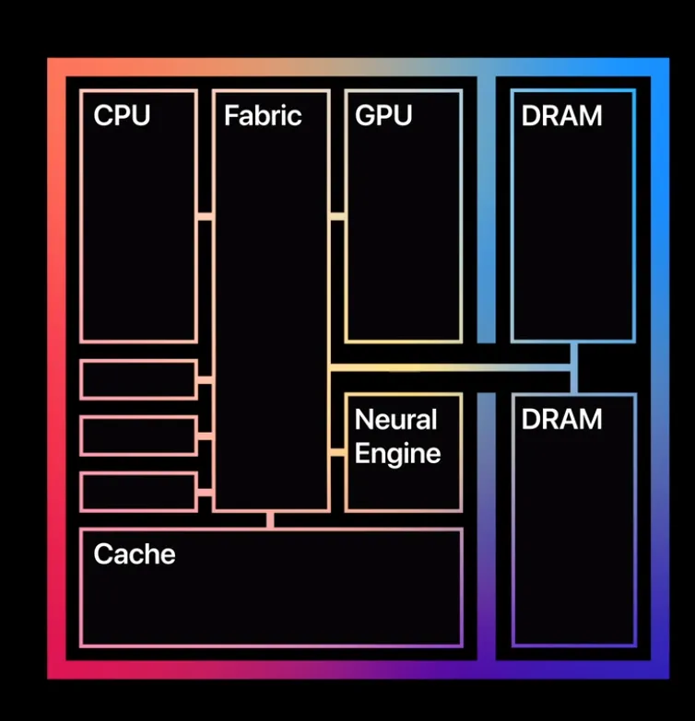
架構與原理
使用 ARM 架構，功耗更低，效率更高。
采用了多核设计，包括高效能核心和高能效核心。
统一内存架构， CPU、GPU 和其他处理单元共享同一块内存。

Slide 6
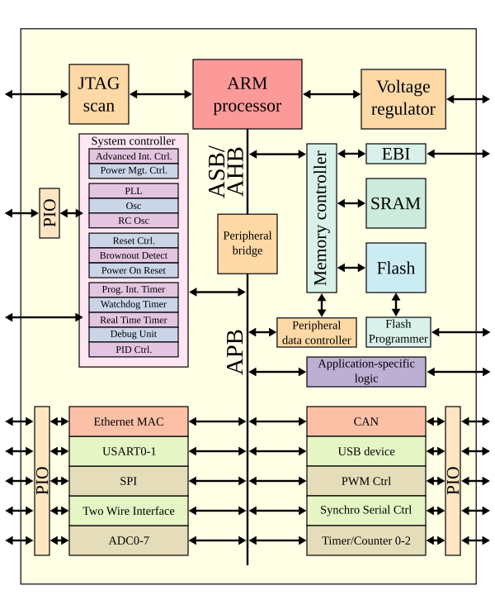
ARM 架構
ARM架构介绍
ARM架构是由英国的ARM公司设计的一个基于精简指令集计算（RISC）理念的处理器架构。ARM架构被广泛应用于嵌入式系统、移动设备、消费电子产品、服务器等领域。
ARM的優點:
1. 具有低功耗特点
2. 高性能与高效能比
3. 支持多核架构
4. 高度可定制性

Slide 7
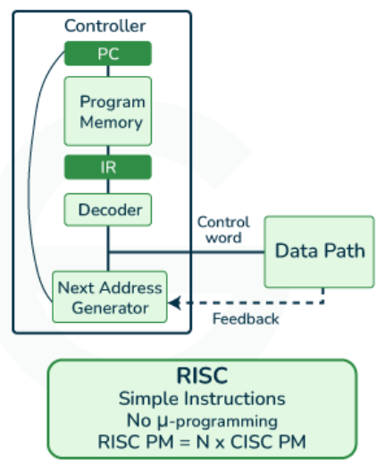
精简指令集
RSCI架构介绍
RSCI 即 精简指令集计算实现，是基于 RISC 架构的一种具体实现方式。它体现了 RISC 的设计理念，并通过具体的硬件和软件架构应用于实际的计算设备中。
RSCI的核心设计原则:
1.单周期指令执行
2.支持流水线技术
3.加载-存储架构
4.易于编译器优化

Slide 8
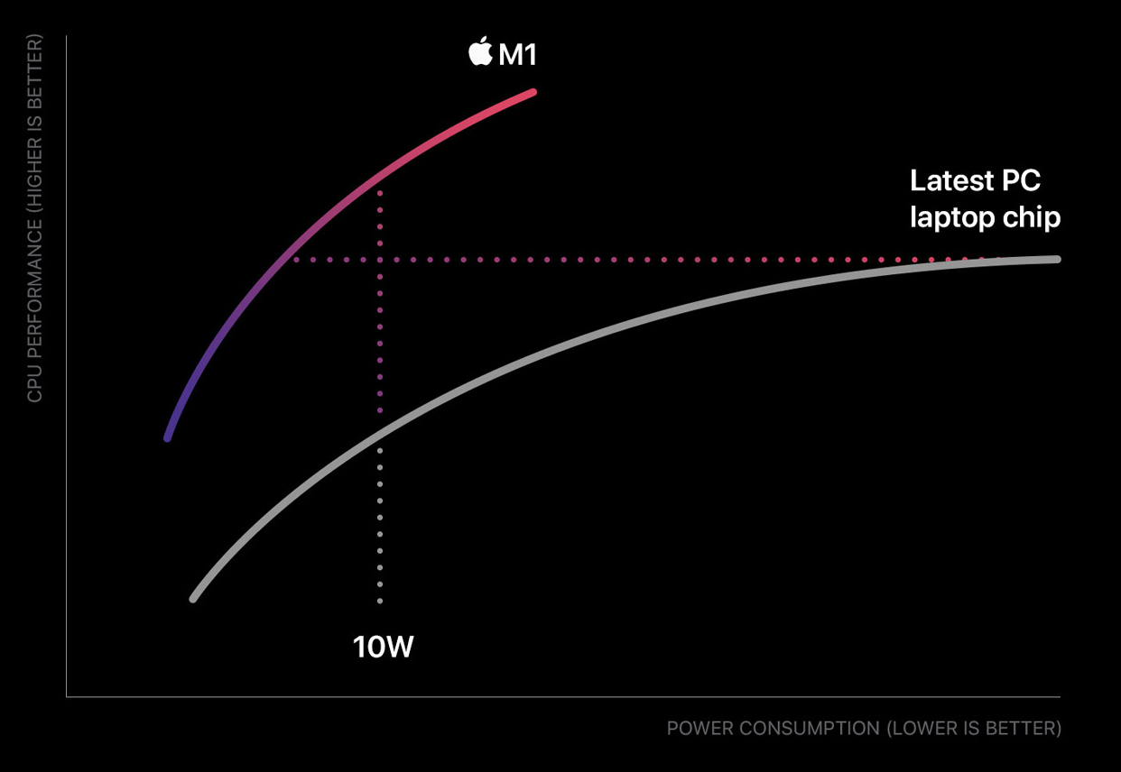
M系列晶片以更低的功耗，提供遠超傳統 PC 晶片的卓越性能。

Slide 9
Questions?

Slide 10

感謝觀賞
Thank you for listening.

